Slide 1
Diagnóstico por Imagen
Talleres Integrados III
Inmaculada Lorca Antón
Hospital General Universitario de Elche
Servicio Neumología
Aprobado por la Dra. Mª José Soler y el Dr. Eduardo García

Slide 2
Presentación caso clínico
Varón de 52 años que acude el 24/02/20 por disnea de una semana de evolución. Refiere tos y ortopnea que le impiden el descanso nocturno. Duerme en el sillón
Antecedentes:
No FRCV. No RAMc. Exfumador. Consumo acumulado 27 años-paquete
Linfoma diagnosticado en 2019. Pendiente de tratamiento por Hematología
Último ingreso Neumología 17/02/20 por derrame pleural que necesitó toracocentesis evacuadora (diagnóstica y terapéutica = 1300ml)
No toma medicación habitual
Independiente. Vive con su mujer y su hija. Conductor de autobús

Slide 3
Exploración:
TA: 126/80 Tª: 36,9ºC FC: 100 lpm Taquipneico
MEG. Impresiona gravedad. Consciente y orientado. Normohidratado, normocoloreado, normonutrido
AC: rítmica, sin soplos
AP: MV disminuido. Hipofonesis bibasal, de predominio derecho. No ruidos sobreañadidos
ABD: no posible valoración por malestar general
NRL: pupilas isocóricas y reactivas. Pares craneales conservados. No alteraciones de fuerza ni sensibilidad
MMII: no edemas ni signos de TVP

Slide 4
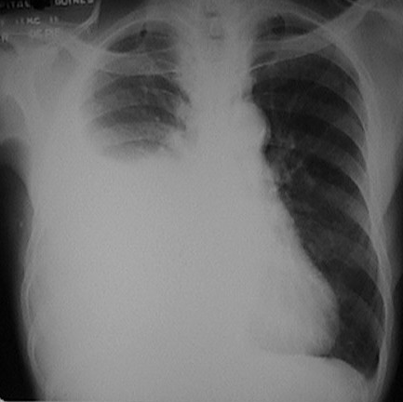

Slide 5
Diagnóstico
DERRAME PLEURAL MALIGNO RECIDIVANTE

